Slide 1

00
Study Meeting
LearnData Lab
LearnData Lab @SKKU
6월 24일 연구 미팅
Natural Language Processing and Commonsense Reasoning for the Next of QnA System
정지원

Slide 2
01
Paper Review
LearnData Lab
LearnData Lab @SKKU
Content
ID-GNN Fast
Comparison of two algorithms
Progress
Plan

Slide 3
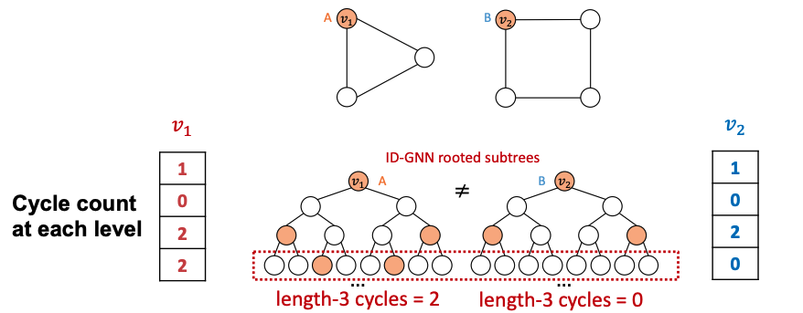
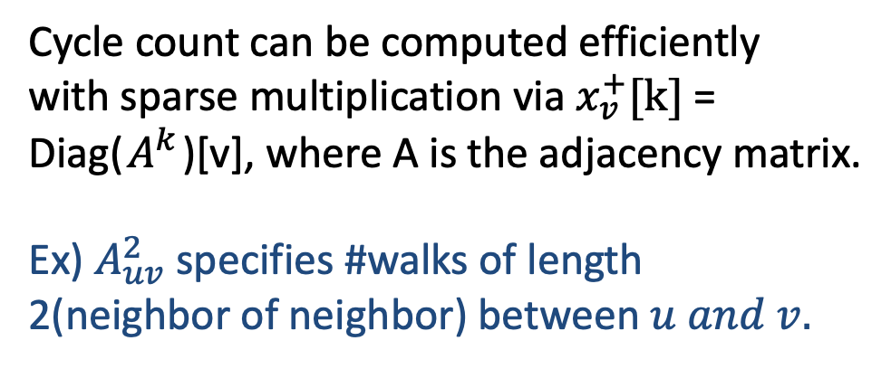
02
Study Meeting
LearnData Lab
LearnData Lab @SKKU
ID-GNN-Fast
Simplified Version : ID-GNN-Fast
- Based on the intuition, They propose ID-GNN-Fast
- Use cycle counts in each layer as additional node features
- Include identity information as an augmented node feature
(no need to do heterogeneous message passing)
Cycle count can be computed efficiently with sparse multiplication via $x_{v}^{+}[k]$ = Diag($A^{k}$)[v], where A is the adjacency matrix.
Ex) $A_{uv}^{2}$ specifies #walks of length 2(neighbor of neighbor) between $u and v.$

Slide 4
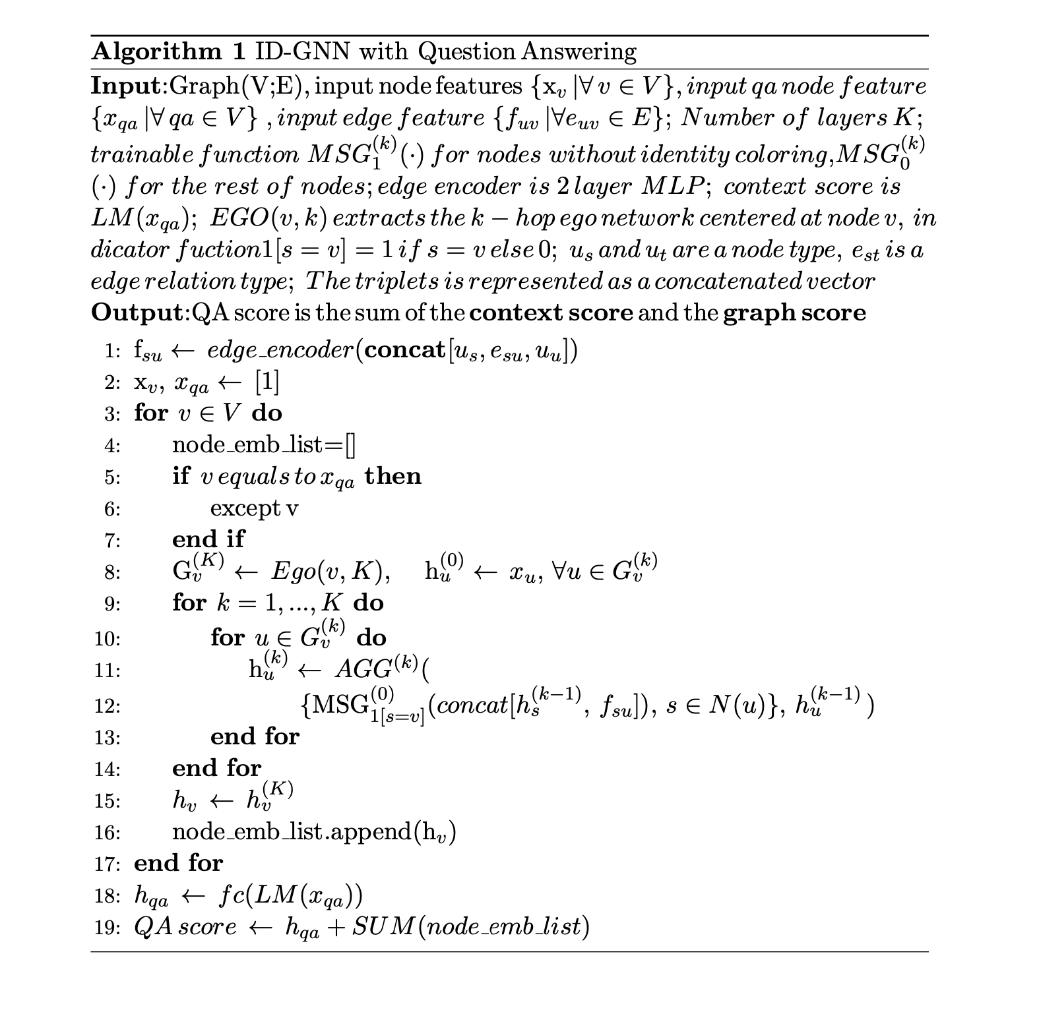
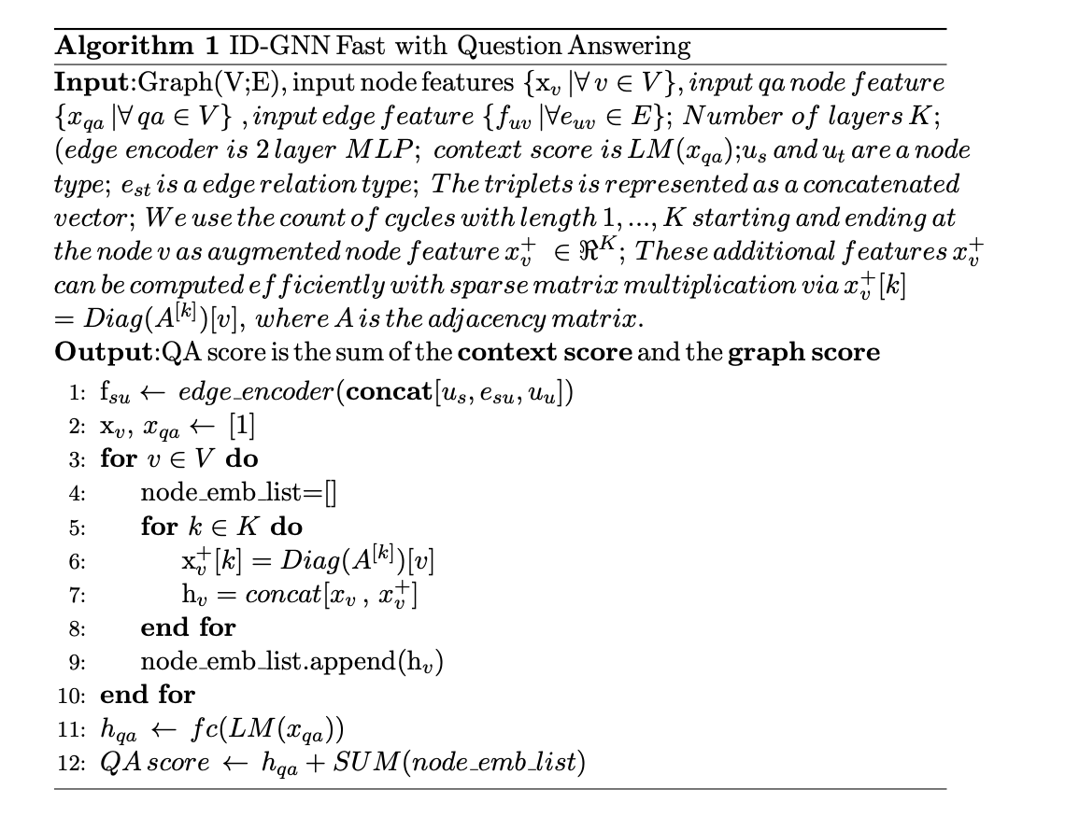
03
Paper Review
LearnData Lab
LearnData Lab @SKKU
Comparison of two algorithms
ID-GNN Full
ID-GNN Fast

Slide 5
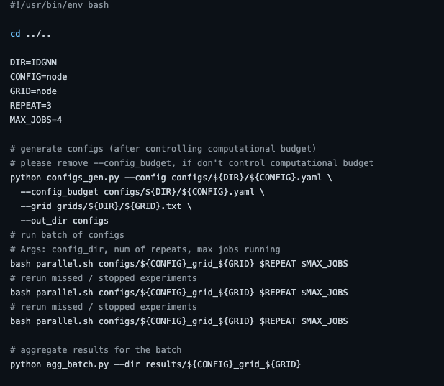
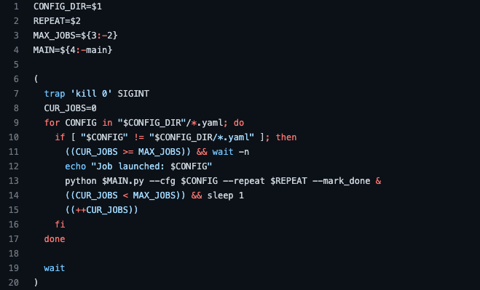
04
Paper Review
LearnData Lab
LearnData Lab @SKKU
Progress
진행상황
https://github.com/snap-stanford/GraphGym 를 통해 코드를 분석중임
ID-GNN fast를 어디서 어떻게 사용할까?
ID-GNN fast를 사용하기에 앞서 node_level에서 어떻게 학습을 시키는지 확인함
GraphGym/run/scripts/IDGNN/ 에서 run_idgnn_node.sh을 통해 모델을 작동시킴
여기서 configs_gen.py를 통해 config을 generate시키고, batch별로 병렬 학습(parallel.sh)을 시킨 후, agg_batch.py로 병합하는 과정임
Parallel.sh(GraphGym/run/parallel.sh)을 확인해보자
Parallel.sh 에서 main.py 확인함

Slide 6
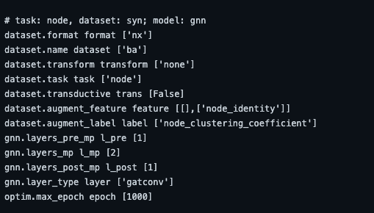
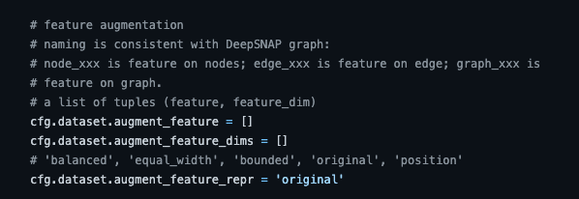
05
Paper Review
LearnData Lab
LearnData Lab @SKKU
Progress
진행상황
8. main.py(GraphGym/run/main.py) -> main.py에 오류가 많음 -> 어느정도 해결
9. config_gen.py의 인자중 하나인 grid에 들어가봄 ->GraphGym/run/grids/IDGNN/node.txt
10. dataset.augment_feature = ’node_identity’가 idgnn-fast를 의미함
11. 이것에 대한 확증은 GraphGym/graphgym/config.py 에서 확인할 수 있었음
12. 정말 복잡하게 구성되어 있음을 확인…
13. 모델을 구성한 python file 확인 -> GraphGym/graphgym/contrib/layer/idconv.py

Slide 7
06
Paper Review
LearnData Lab
LearnData Lab @SKKU
Plan
ID-GNN fast를 정확하게 파악 필요함(2주 예상)
Yaml, txt, csv, sh파일등 복잡하게 이루어져 있음
병합 과정 진행

Slide 8
07
Paper Review
LearnData Lab
LearnData Lab @SKKU
Thank you!

